Slide 1
Ориентиры
в проф.деятельности
Нурмаханов Темирлан
H9G co-Founder

Slide 2
Прислушивайтесь, а не слушайте!

Slide 3
О спикере
Топ 120 EU ммр дота 2 (2015)
Привлек в свой стартап 100.000$ из Сингапура (2017)
Выпускник Startup School 2018 от YCombinator

Slide 4
Деловое письмо
Приветствие -> Основная часть -> Прощание
to - основной адресат
сс - вторичный адресат
bcc - скрытый вторичный адресат

Slide 5
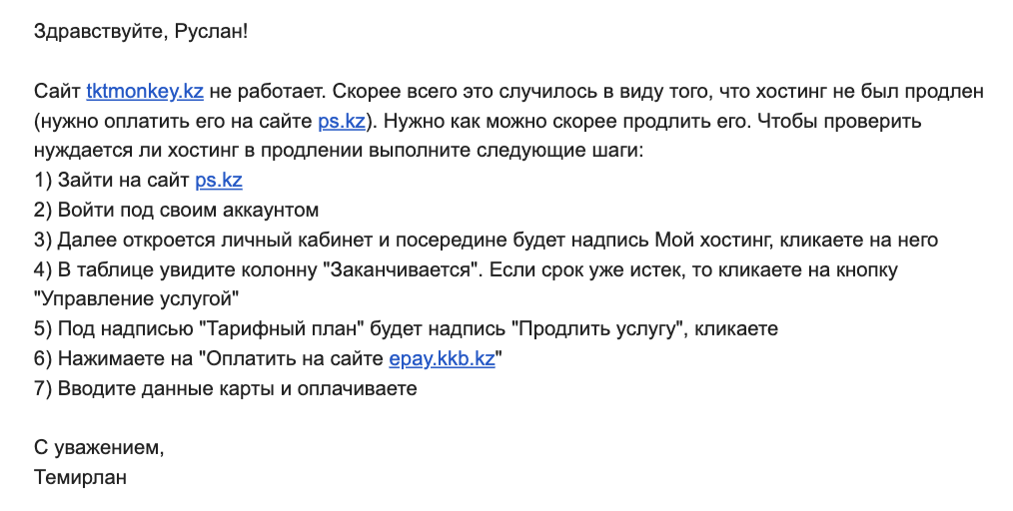
Dummy proof

Slide 6

3 способа обосраться
Менять часто место работы (старайтесь работать минимум хотя бы год)
Плохо прощаться с командой и работодателем
Смотреть на всех свысока

Slide 7
Личные навыки специалиста
Инициативность
Адекватность
Добросовестность
Умение работать в команде
Soft skills

Slide 8
Мы то - что мы потребляем
Навыки
Ресурсы
Умение гуглить (мастхев) + анализировать информацию
Англ яз + информационная среда на англ
Слепая печать + скорость набора символов
Habr.com
Medium
Telegram (каналы, чаты)
LinkedIn (CV)
Pinterest
DevKZ
FAANG

Slide 9
Основные ориентиры
УВЕРЕННОСТЬ. Специалист не обязан знать все
РАБОТА РАДИ ОПЫТА. Опыт как первичная и конечная цели работы. Деньги как показатель твой ценности как специалиста
COMMUNITY. Один в поле не воин

Slide 10
Оцениваем
Работодателя
Себя
Какая репутация у компании?
Обрати внимание на тех, кто работает в компании
Задай себе вопрос: "Какой опыт я получу и насколько работа в этой компании хорошая инвестиция в меня как специалиста?"
Какую пользу я приношу бизнесу компании как специалист?
Следить за ситуацией на рынке (requirements, salary, etc)
Посчитать сколько стоит 1ч вашей работы

Slide 11
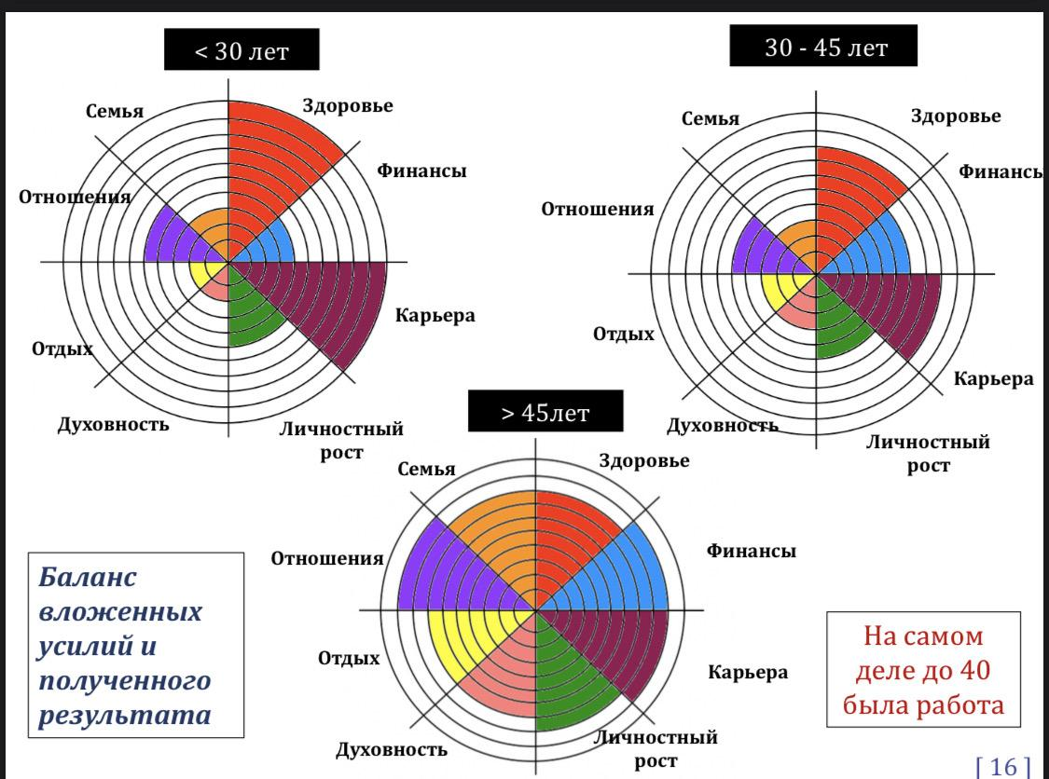
Из лекции Айдына Рахимбаева

Slide 12
Хочешь идти быстро - иди один,
хочешь идти далеко - иди вместе

Slide 13



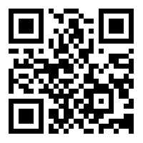
@nurmakhanow
@D1vin3
@nurmakhanow
ProgrAss

Slide 14
Благодарю за внимание

